Slide 1

CHÀO MỪNG CÁC THẦY CÔ VỀ DỰ GIỜ
MÔN: TOÁN
Giáo viên: PHAN THỊ XINH
Trường : Tiểu học An Thắng
Lớp : 3C

Slide 2


KHỞI ĐỘNG

Slide 3
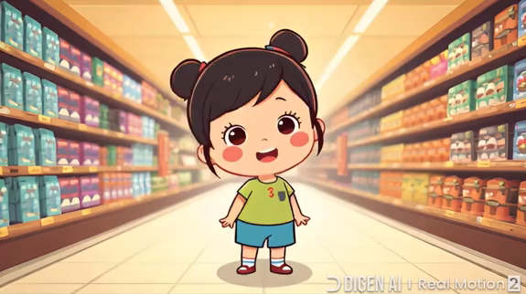

Slide 4



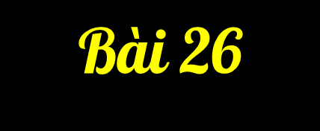
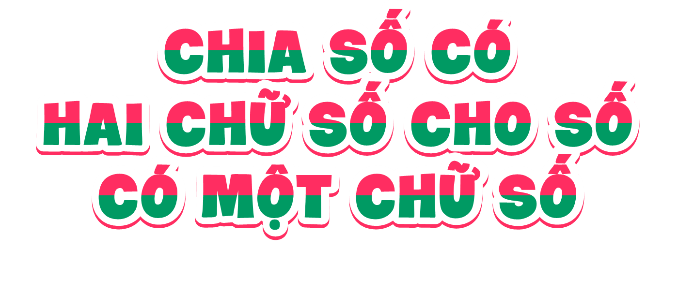
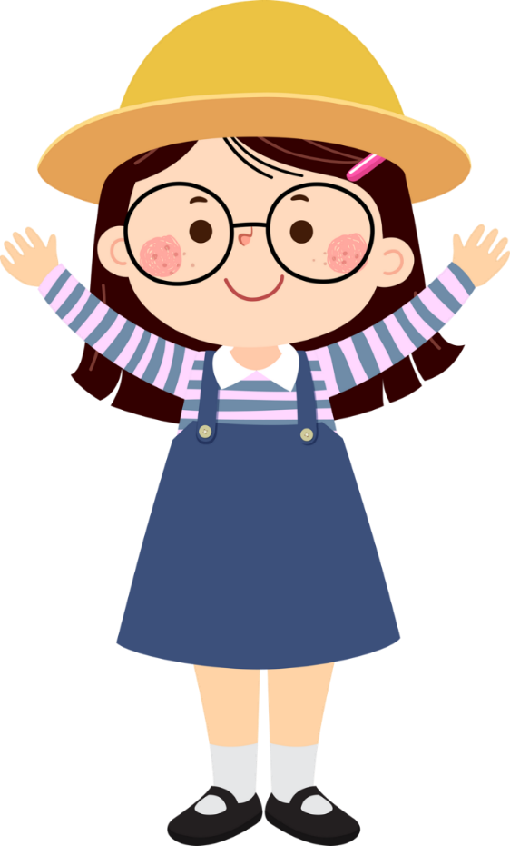



Slide 5


Slide 6
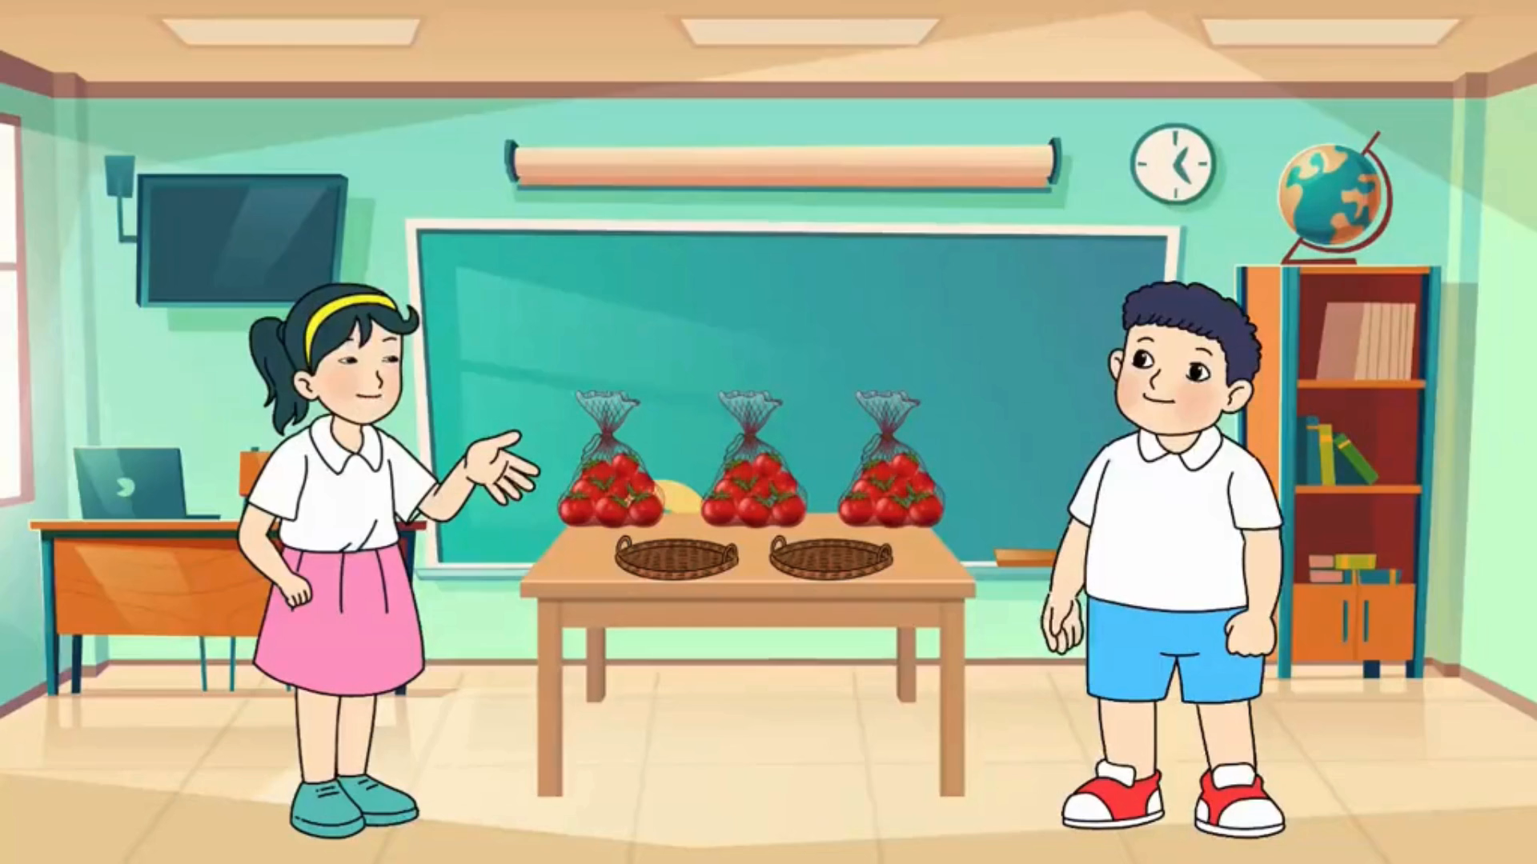

Slide 7

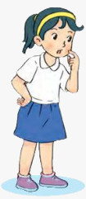
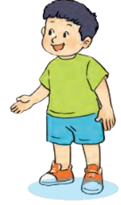
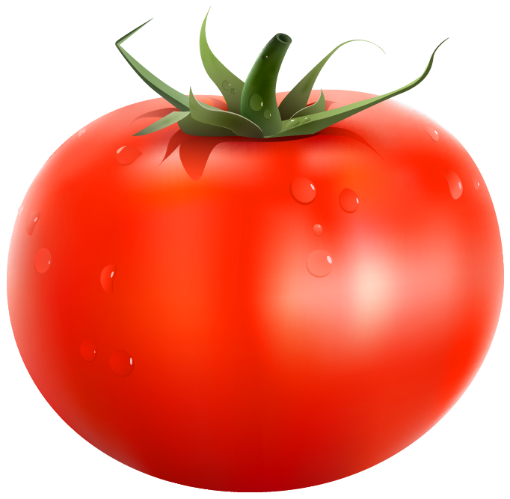

Chia đều 48 quả cà chua vào 2 khay. Hỏi mỗi khay có bao nhiêu quả cà chua?
Có 48 quả cà chua

Slide 8
48 : 2 = ?
48
2
4 chia 2 được 2, viết 2.
4
2
4
2 nhân 2 bằng 4; 4 trừ 4 bằng 0.
0
8
Hạ 8; 8 chia 2 được 4, viết 4.
8
4 nhân 2 bằng 8, 8 trừ 8 bằng 0.
0
48 : 2 =
24
?

